Slide 1
第九组第四次汇报
—— 吴文迪、徐天诚、梁智聪、王彦博、李俊华、吕小凡

Slide 2
本周分工
吴文迪：人员分工、设计系统原型
吕小凡：会议记录、ppt制作
李俊华：设计系统原型
王彦博：项目管理、根据设计完成最终原型
梁智聪：根据设计完成最终原型
徐天诚：根据设计完成最终原型

Slide 3
项目管理进度介绍：王彦博
原型介绍：吴文迪、李俊华、梁智聪、徐天诚、王彦博

Slide 4
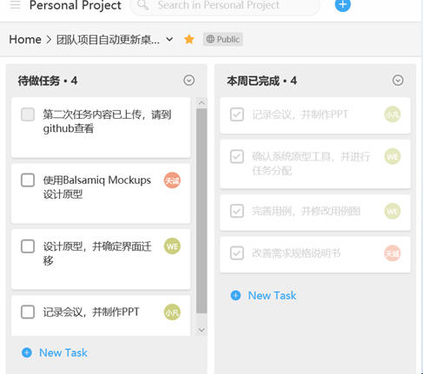
本周项目管理进度介绍 —— 王彦博

Slide 5
系统原型介绍

